Slide 1
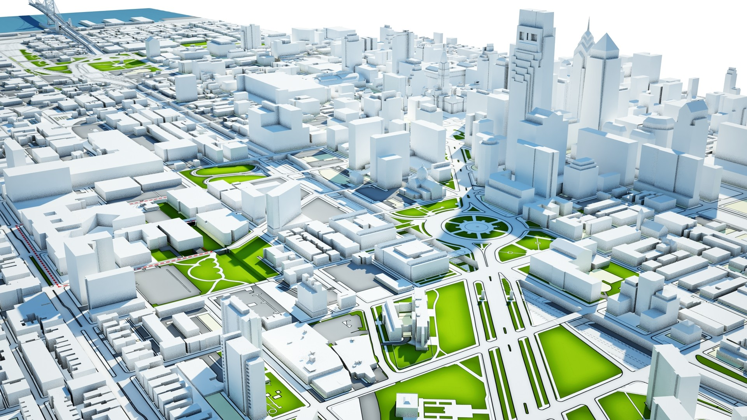
TRH NEMOVITOSTÍ
3.KAPITOLA – EKONOMIKA ÚZEMNÍHO ROZVOJE

Slide 2
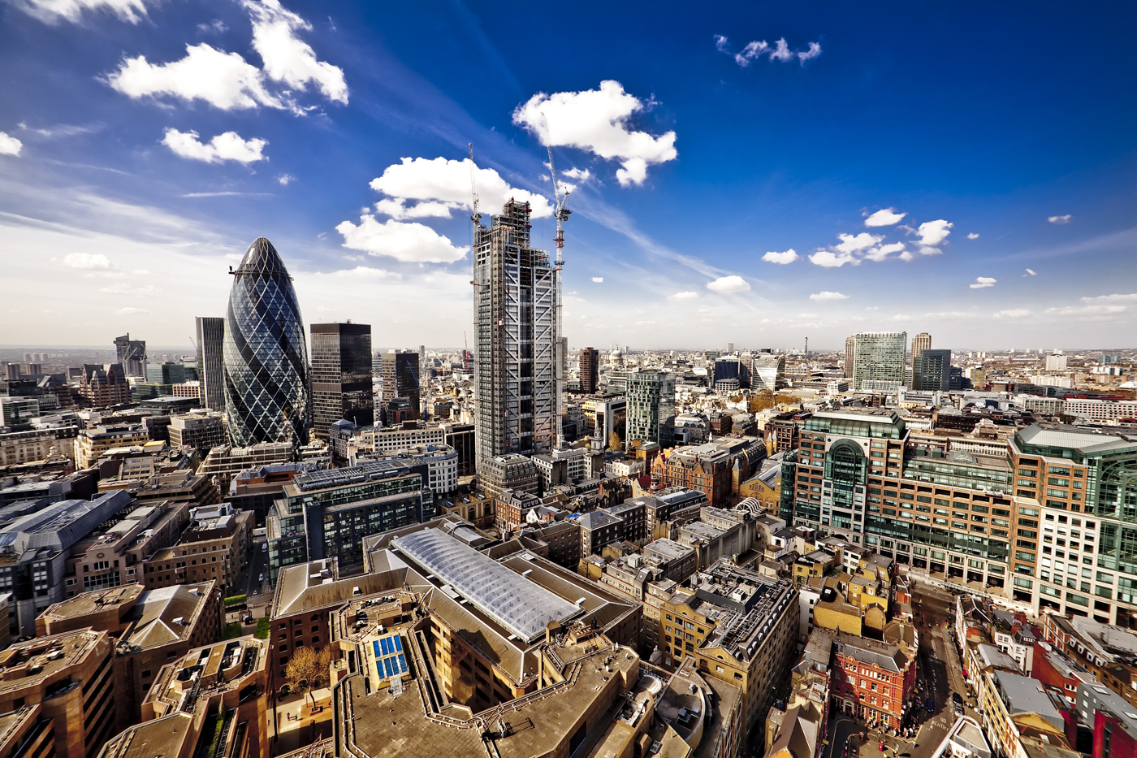
SPECIFIKACE TRHU NEMOVITOSTÍ
CENA A HODNOTA NEMOVITOSTÍ
DYSFUNKCE TRHU NEMOVITOSTÍ

Slide 3
SPECIFIKA TRHU NEMOVITOSTÍ
FYZICKÁ
SOCIÁLNÍ
POLOHA
VYUŽITÍ
ZMĚNA ZPŮSOBU UŽÍVÁNÍ
EKONOMICKÝ POTENCIÁL
ZPŮSOB UŽÍVÁNÍ POZEMKU
OMEZENÉ MOŽNOSTI VÝBĚRU
PRODEJ ZA ÚČASTI ZPROSTŘEDKOVATELE
NEEXISTUJE PRODEJCE S KOMPLETNÍ NABÍDKOU
CENA JE OVLIVŇOVÁNA SOC.STATUTEM ÚZEMÍ

Slide 4

CENA A HODNOTA NEMOVITOSTI
CENA A HODNOTA NEMOVITOSTI
PROSTOROVÉ FAKTORY
ČASOVÉ ZMĚNY CENY A HODNOTY NEMOVITOSTI
ZJIŠŤOVÁNÍ CENY NEMOVITOSTI
ÚROVEŇ MAKROPOLOHY
ÚROVEŇ MEZIPOLOHY
ÚROVEŇ MIKROPOLOHY
KONJUKTURÁLNÍ ZMĚNY
ZMĚNA HODNOTY NEMOVITOSTI V PRŮBĚHU ŽIVOTNOSTI
OCEŇOVÁNÍ NEMOVITOSTÍ JAKO CELKŮ
OCEŇOVÁNÍ A HODNOCENÍ BUDOV
OCEŇOVÁNÍ POZEMKŮ

Slide 5
METODA PRODEJNÍCH DAT
OCEŇOVÁNÍ NEMOVITOSTI JAKO CELKU
NORMATIVNÍ URČOVÁNÍ CENY
OCEŇOVÁNÍ PODLE VYHLÁŠKY
OCEŇOVÁNÍ ÚČETNÍ HODNOTOU
OCEŇOVÁNÍ A HODNOCENÍ BUDOV
UŽIVATELSKÉ HODNOTÍCÍ SYSTÉMY
NÁKLADOVÁ CENA
OCEŇOVÁNÍ PODLE VYHLÁŠKY
METODY PŘÍMÉ
CENOVÉ MAPY
OCEŇOVÁNÍ POZEMKŮ
NAEGELIHO METODA POLOHOVÝCH TŘÍD
METODY NEPŘÍMÉ
METODA REZIDUÁLNÍHO URČOVÁNÍ TRŽNÍ HODNOTY POZEMKU

Slide 6

DYSFUNKCE TRHU NEMOVITOSTÍ
POZITIVNÍ VS. NEGATIVNÍ EXTERNALITA
NADMĚRNÁ INTENZITA VYUŽÍVÁNÍ ÚZEMÍ
ZHROUCENÍ TRHU S NEELASTICKOU OMEZENOU NABÍDKOU
SUBJEKTIVNÍ FAKTORY NA TRHU NEMOVITOSTÍ
SETRVAČNOST A SPEKULACE SE STÁVAJÍCÍMI STAVEBNÍMI FONDY
SPEKULACE V ROZVOJOVÝCH ÚZEMÍCH
BLOKOVÁNÍ ÚZEMNÍHO ROZVOJE JEDNOTLIVÝMI MAJITELI
SUBJEKTIVNÍ HODNOTA NEMOVITOSTI

Slide 7
prof. RNDr. MilanViturka, CSc.
Kancelář 445
PROGRAMY A PROJEKTY REGIONÁLNÍHO A
LOKÁLNÍHO ROZVOJE

Slide 8

ÚZEMNÍ ROZVOJ
4.KAPITOLA – EKONOMIKA ÚZEMNÍHO ROZVOJE

Slide 9

SUBJEKTY ÚZEMNÍHO ROZVOJE
PROJEKTY ÚZEMNÍHO ROZVOJE
PŘÍPRAVA PROJEKTU ÚZEMNÍHO ROZVOJE

Slide 10




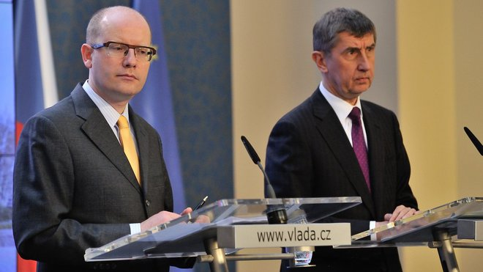

SUBJEKTY ÚZEMNÍHO ROZVOJE
STAVEBNÍCI
INVESTOŘI
DEVELOPEŘI
KOMERČNÍ PODNIKATELÉ
VEŘEJNÉ SUBJEKTY
NEZISKOVÉ SUBJEKTY
VEŘEJNÝ ZÁJEM

Slide 11

PROJEKTY ÚZEMNÍHO ROZVOJE
PRÁVNÍ RÁMEC
TRH
FINANCE
ÚZEMÍ
FAKTORY EKONOMICKY ÚSPĚŠNÉHO ÚZ.ROZVOJE
EKONOMICKÁ PROVEDITELNOST
FUNKCE A STANDARD VYUŽITÍ
FORMA ROZVOJE

Slide 12
OPTIMÁLNÍ INTEZITA ÚZEMNÍHO ROZVOJE
CENA POZEMKU
EKONOMIKA PROJEKTU
EKONOMICKÁ HODNOTA ČASU
VNĚJŠÍ PODMÍNKY PROJEKTU
FINANCOVÁNÍ PROJEKTU
MOŽNÉ VNĚJŠÍ ZDROJE
NAČASOVÁNÍ INVESTICE

Slide 13
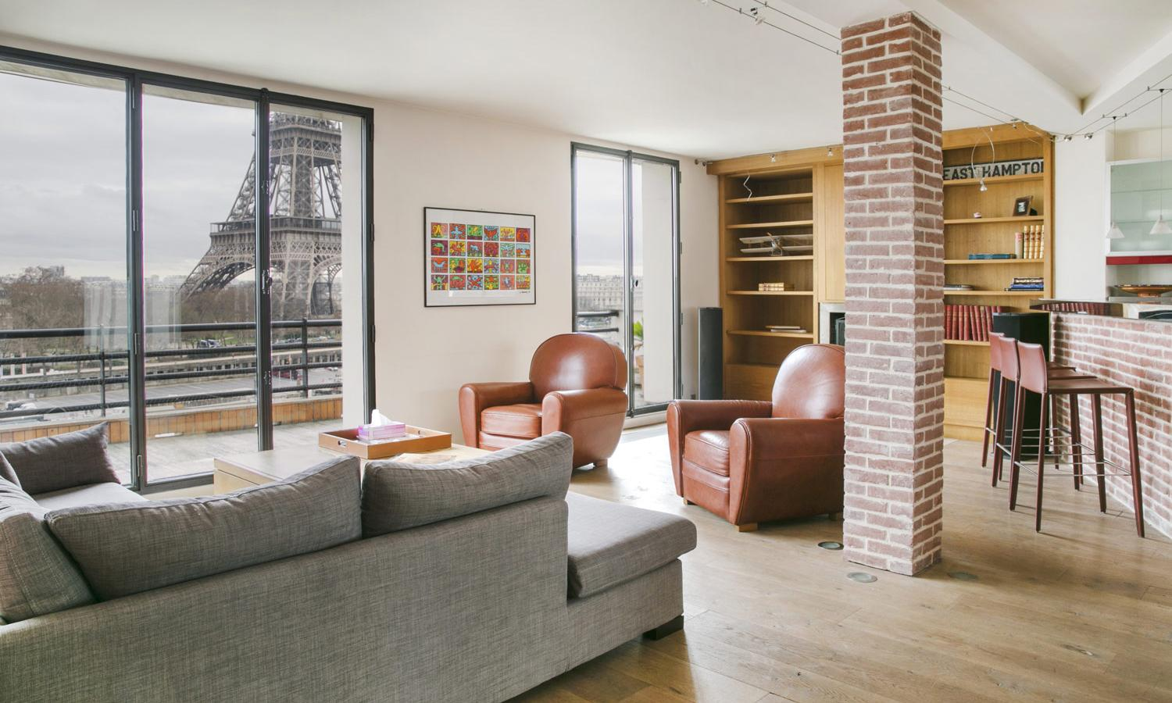

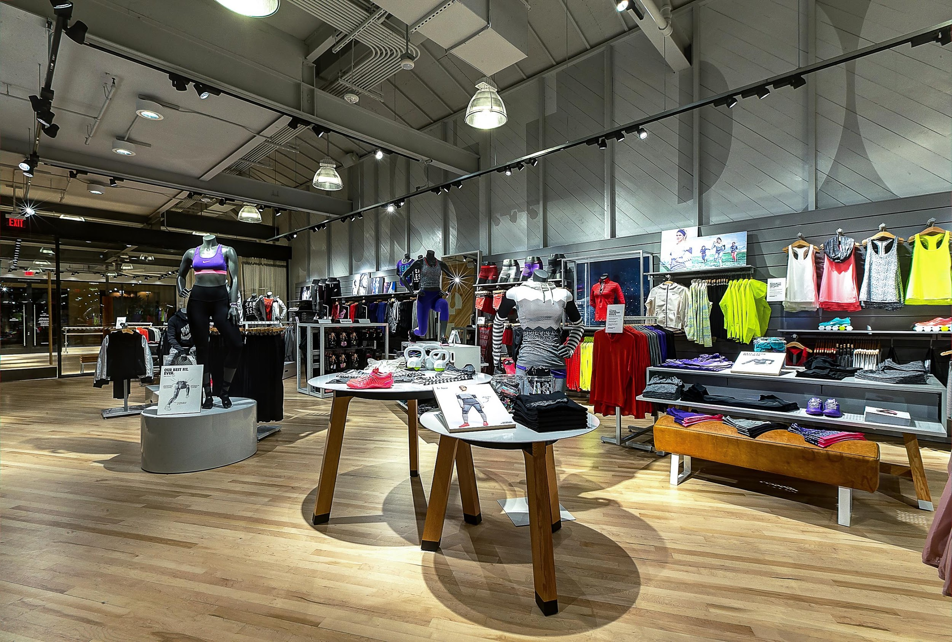
PŘÍPRAVA PROJEKTU ÚZEMNÍHO ROZVOJE
PRŮZKUMNÉ A ROZBOROVÉ PRÁCE
FYZICKÉ PROSTŘEDÍ
VLASTNICKÉ VZTAHY
PRŮZKUMY TRHU
TRH S PROSTORAMI PRO MALOOBCHOD
TRH S BYTY
TRH S KANC.PROSTORAMI

Slide 14
TRH S BYTY
POTŘEBA BYTŮ
POPTÁVKA – KVALITATIVNÍ A KVANTITATIVNÍ SLOŽKA
NABÍDKA – KVALITATIVNÍ A KVANTITATIVNÍ SLOŽKA

Slide 15
TRH S KANCELÁŘSKÝMI PROSTORY
POPTÁVKA
KVALITATIVNÍ ANALÝZA
KVANTITATIVNÍ ANALÝZA
CÍLOVÁ SKUPINA
NABÍDKA
KVALITATIVNÍ ANALÝZA
KVANTITATIVNÍ ANALÝZA
KONKURENČNÍ PROJEKTY

Slide 16
TRH S PROSTORAMI PRO MALOOBCHOD
SPECIFIKA TRHU S MALOOBCHODNÍMI PROSTORAMI
PŘÍSTUPY KE ZKOUMÁNÍ PREFERENČNÍHO CHOVÁNÍ SPOTŘEBITELŮ
POPTÁVKA
KVALITATIVNÍ ANALÝZA
KVANTITATIVNÍ ANALÝZA
NABÍDKA
KVALITATIVNÍ ANALÝZA

Slide 17
URBANISTICKÝ NÁVRH
EKONOMICKÉ POSOUZENÍ
FINANČNÍ ROZBOR
PRÁVNĚ ORGANIZAČNÍ POSOUZENÍ

Slide 18
URBANISTICKÝ NÁVRH
EKONOMICKÉ POSOUZENÍ - METODY
FINANČNÍ ROZBOR
PRÁVNĚ ORGANIZAČNÍ POSOUZENÍ

Slide 19
METODA ZPRŮMĚROVANÝCH ROČNÍCH NÁKLADŮ
METODA PRŮMĚRNÉHO VÝNOSU
KONVENČNÍ
METODA NÁVRATNOSTI
METODA RENTABILITY
METODA ČISTÉ SOUČASNÉ HODNOTY
DYNAMICKÉ
METODA VNITŘNÍHO VÝNOSOVÉHO PROCENTA
MODELOVÉ
DYNAMICKÁ METODA NÁVRATNOSTI

Slide 20
prof. RNDr. MilanViturka, CSc.
Kancelář 445
PROGRAMY A PROJEKTY REGIONÁLNÍHO A
LOKÁLNÍHO ROZVOJE

Slide 21

VNĚJŠÍ ZÁSAHY DO TRHU NEMOVITOSTÍ A ÚZEMNÍHO ROZVOJE
5.KAPITOLA – EKONOMIKA ÚZEMNÍHO ROZVOJE

Slide 22

ÚZEMNÍ PLÁNOVÁNÍ
ROLE ÚZEMNÍHO PLÁNOVÁNÍ V SOUČASNÝCH EKONOMICKÝCH PODMÍNKÁCH
KOORDINACE A „ZPRŮHLEDNĚNÍ“ ÚZEMNÍHO ROZVOJE
VLIV REGULACE NA HODNOTU NEMOVITOSTI
PROSAZENÍ VEŘEJNÉHO ZÁJMU

Slide 23
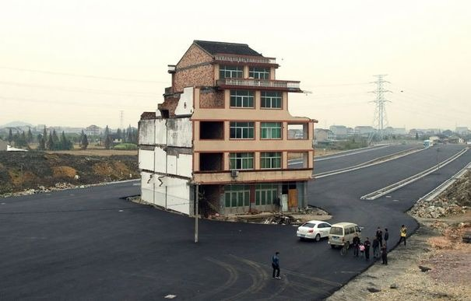

VSTUP DO VLASTNICKÝCH PRÁV K NEMOVITOSTEM
VYVLASTNĚNÍ
PŘEDKUPNÍ PRÁVO

Slide 24
PŘEROZDĚLOVÁNÍ PŘÍJMŮ Z ÚZEMÍ A NEMOVITOSTÍ A USMĚRŇOVÁNÍ
CÍLE A FORMY STIMULACE ROZVOJE
REGIONÁLNÍ POLITIKA
PODPORA INVESTIC
REGULACE NÁJMŮ
NIKDY NEBUDE MOŽNO Z VEŘEJNÝCH ROZPOČTŮ REALIZOVAT VŠE.
- sociální a ekonomické aspekty
- krátkodobé a dlouhodobé efekty
REGIONÁLNÍ POLITIKA PODPORUJE I MÉNĚ VÝKONNÉ REGIONY.
sociální a politické
ekonomické
přímá stimulace
rozvoj infrastruktur
investice do lidských zdrojů
PODPOROU INVESTIČNÍ ČINNOSTI K ROZŠÍŘENÍ EFEKTIVNÍ POPTÁVKY PO NEMOVITOSTECH A TAK OŽIVIT EKONOMIKU.
REGULACÍ K ZPŘÍSTUPNĚNÍ I MÉNĚ MAJETNÝM DOMÁCNOSTEM PŘIJATELNÉ BYDLENÍ.

Slide 25
INTERNALIZACE
CO ZNAMENÁ TENTO POJEM?
JAKÝM ZPŮSOBEM SE MŮŽE OBJEVOVAT V PRAXI TRHU NEMOVITOSTÍ?

Slide 26
prof. RNDr. MilanViturka, CSc.
Kancelář 445
PROGRAMY A PROJEKTY REGIONÁLNÍHO A
LOKÁLNÍHO ROZVOJE

Slide 27
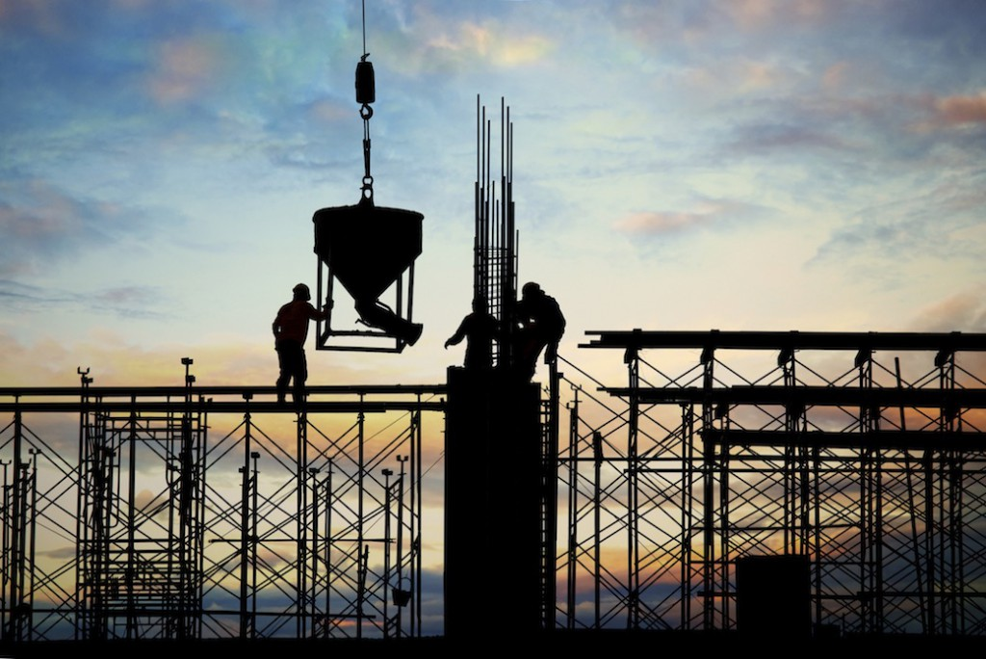
VEŘEJNÉ INVESTICE
6.KAPITOLA – EKONOMIKA ÚZEMNÍHO ROZVOJE

Slide 28
SPECIFIKA VEŘEJNÝCH INVESTIC
PRO HARMONICKÝ URBANISTICKÝ ROZVOJ MĚST JE NEZBYTNĚ NUTNÁ ŘADA INVESTIC, KTERÉ NESPLŇUJÍ KRITÉRIA ZISKOVOSTI A EFEKTIVNOSTI VLASTNÍ SOUKROMÝM INVESTICÍM.

Slide 29



KRITÉRIA VEŘEJNÝCH INVESTIC
OBECNÁ PROSPĚŠNOST
EFEKTIVITA
SPRAVEDLNOST

Slide 30

HODNOCENÍ UŽITÍ VEŘEJNÝCH ZDROJŮ PRO ÚZEMNÍ ROZVOJ
FINANČNÍ ANALÝZY
EKONOMICKÉ ANALÝZY
SOCIÁLNÍ ANALÝZY
SLEDUJE SE CASH FLOW PO DOBU TRVÁNÍ PROJEKTU
UŽÍVAJÍ SPOLEČENSKÉ NEBO STÍNOVÉ CENY
Analýza nákladů a užitků
Analýza nákladů a účinnosti
Analýza ekonomického dopadu
Analýza sociálních důsledků
(kdo získá a kdo ztratí)

Slide 31

EKONOMICKÉ ANALÝZY
UŽÍVAJÍ SPOLEČENSKÉ NEBO STÍNOVÉ CENY
Analýza nákladů a užitků
Analýza nákladů a účinnosti
Analýza ekonomického dopadu
NEJVHODNĚJŠÍ VARIANTA VZHLEDEM K VEŘEJNÉMU ZÁJMU
SPOLEČENSKY NEJEFEKTIVNĚJŠÍ PŘI DANÉM OBJEMU INVESTIČNÍCH PROSTŘEDKŮ A MOŽNÉ ALTERNATIVNOSTI CÍLŮ
PROPOČET ČISTÉHO UŽITKU

Slide 32
prof. RNDr. MilanViturka, CSc.
Kancelář 445
PROGRAMY A PROJEKTY REGIONÁLNÍHO A
LOKÁLNÍHO ROZVOJE

Slide 33
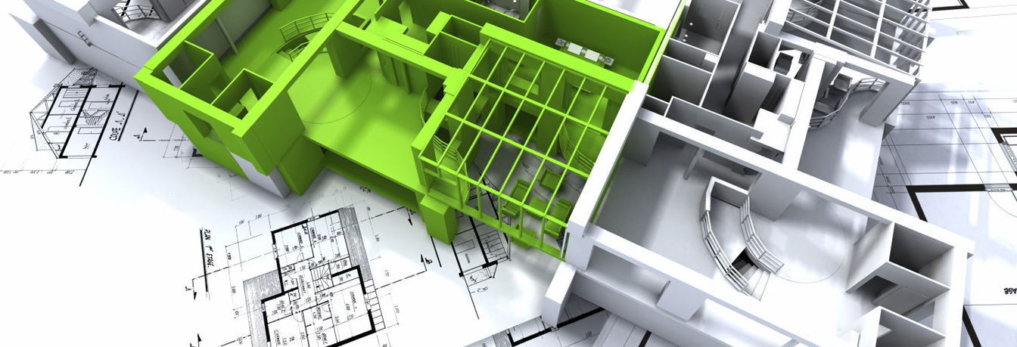
REALIZACE ROZVOJOVÝCH PROJEKTŮ
7.KAPITOLA – EKONOMIKA ÚZEMNÍHO ROZVOJE

Slide 34
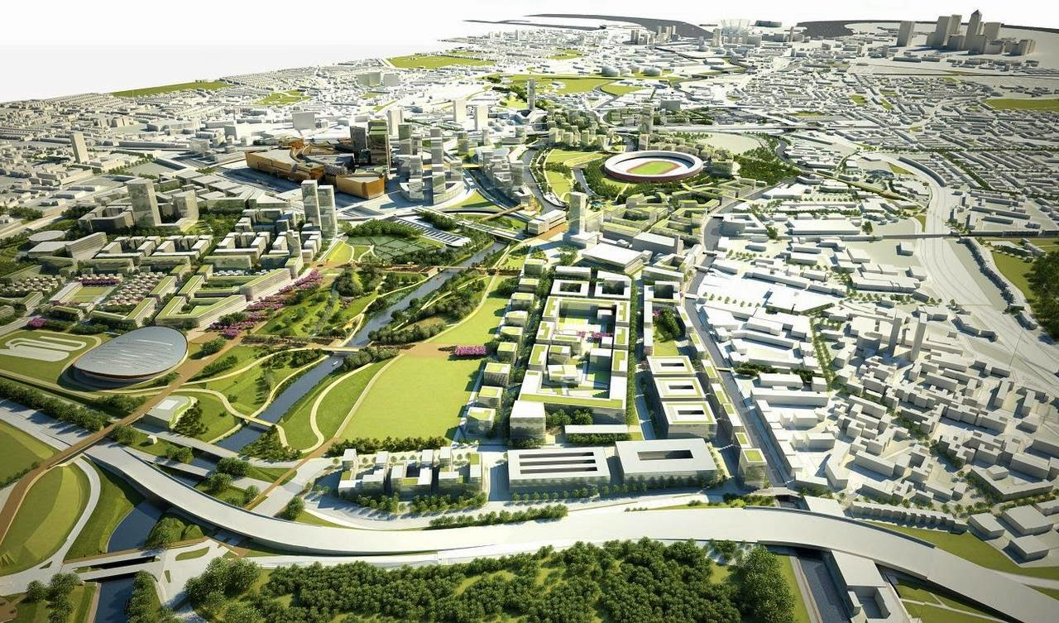


ROZVOJOVÁ POLITIKA OBCE
POZEMKOVÉ VLASTNICTVÍ A POZEMKOVÁ POLITIKA OBCE
PARTNERSTVÍ VEŘEJNÉHO A SOUKROMÉHO SEKTORU
NAČASOVÁNÍ KLÍČOVÝCH INVESTIC

Slide 35

PARTNERSTVÍ VEŘEJNÉHO A SOUKROMÉHO SEKTORU
PŘÍKLADY:
ROZVOJ ZA NÁHRADU
ROZVOJ JAKO SPOLEČNÝ PODNIK
ROZVOJ S PRODEJEM POZEMKU
ROZVOJ S DLOUHODOBÝM PRONÁJMEM
ROZVOJOVÁ AGENTURA
SPOLEČNOST PRO ÚZEMNÍ ROZVOJ

Slide 36
OPTIMALIZACE ÚČASTI VEŘEJNÉHO ROZPOČTU NA ROZVOJOVÉ INVESTICE
„STÍNOVÉ“ POSOUZENÍ EKONOMICKÉ PROVEDITELNOSTI PROJEKTU
APLIKACE METOD POSOUZENÍ EKONOMICKÉ PROVEDITELNOSTI PRO „STÍNOVÝ PROPOČET“
VSTUPNÍ PODMÍNKY A DATA
POUŽITÉ METODY

Slide 37
prof. RNDr. MilanViturka, CSc.
Kancelář 445
PROGRAMY A PROJEKTY REGIONÁLNÍHO A
LOKÁLNÍHO ROZVOJE

Slide 38

EKONOMIKA V ÚZEMNÍM PLÁNOVÁNÍ
8.KAPITOLA – EKONOMIKA ÚZEMNÍHO ROZVOJE

Slide 39
SMYSL, VÝZNAM A PŘEDPOKLADY EKONOMICKÉHO POSOUZENÍ V ÚZEMNÍM PLÁNOVÁNÍ
ZAČLENĚNÍ EKONOMICKÝCH PRACÍ DO PROCESU ÚZEMNÍHO PLÁNOVÁNÍ A ROZHODOVÁNÍ

Slide 40
ZAČLENĚNÍ EKONOMICKÝCH PRACÍ DO PROCESU ÚZEMNÍHO PLÁNOVÁNÍ A ROZHODOVÁNÍ
V PŘÍPRAVNÉM STÁDIU
EKONOMICKÉ ANALÝZY
PŘI PŘÍPRAVĚ ZADÁNÍ
PŘI VYPRACOVÁNÍ VLASTNÍHO ÚZEMNÍHO PLÁNU
EXPERTIZA STRATEGICKÉHO ROZVOJOVÉHO DOKUMENTU
EKONOMICKÁ EXPERTIZA ALTERNATIV/VARIANT KONCEPTU
EKONOMICKÉ EXPERTIZY
EKONOMICKÁ EXPERTIZA ÚZEMNÍHO PLÁNU
EKONOMICKÁ EXPERTIZA NÁVRHU
EKONOMICKÁ EXPERTIZA PROJEKTŮ
EKONOMICKÉ POSOUZENÍ VEŘEJNĚ PROSPĚŠNÉHO PROJEKTU

Slide 41
prof. RNDr. MilanViturka, CSc.
Kancelář 445
PROGRAMY A PROJEKTY REGIONÁLNÍHO A
LOKÁLNÍHO ROZVOJE

Slide 42
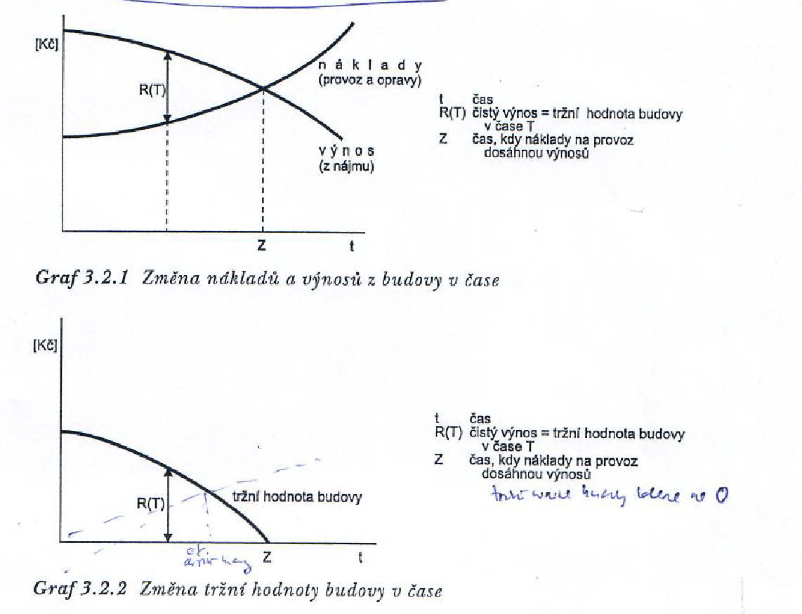
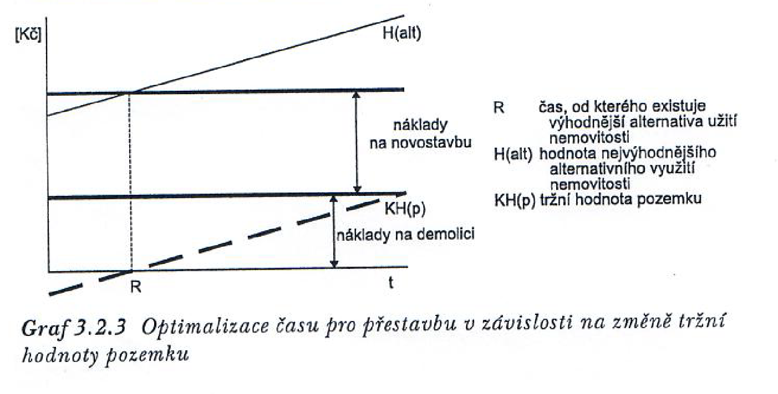

Slide 43
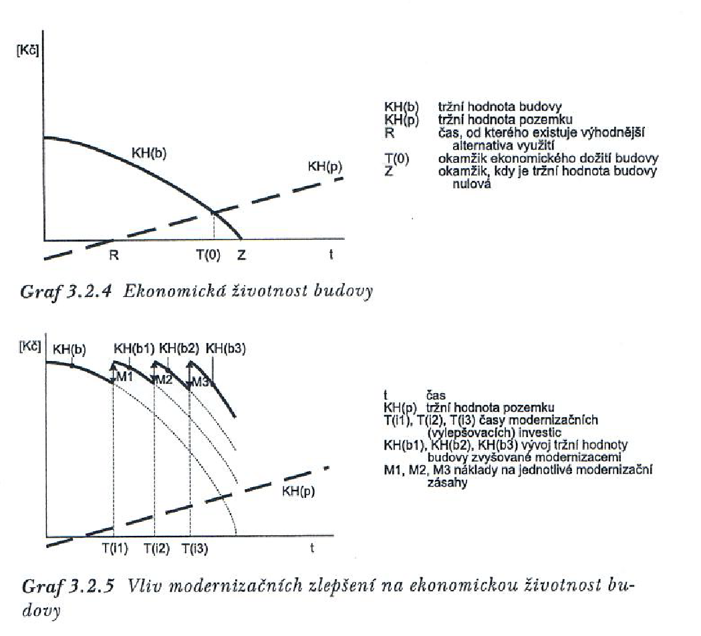

Slide 44
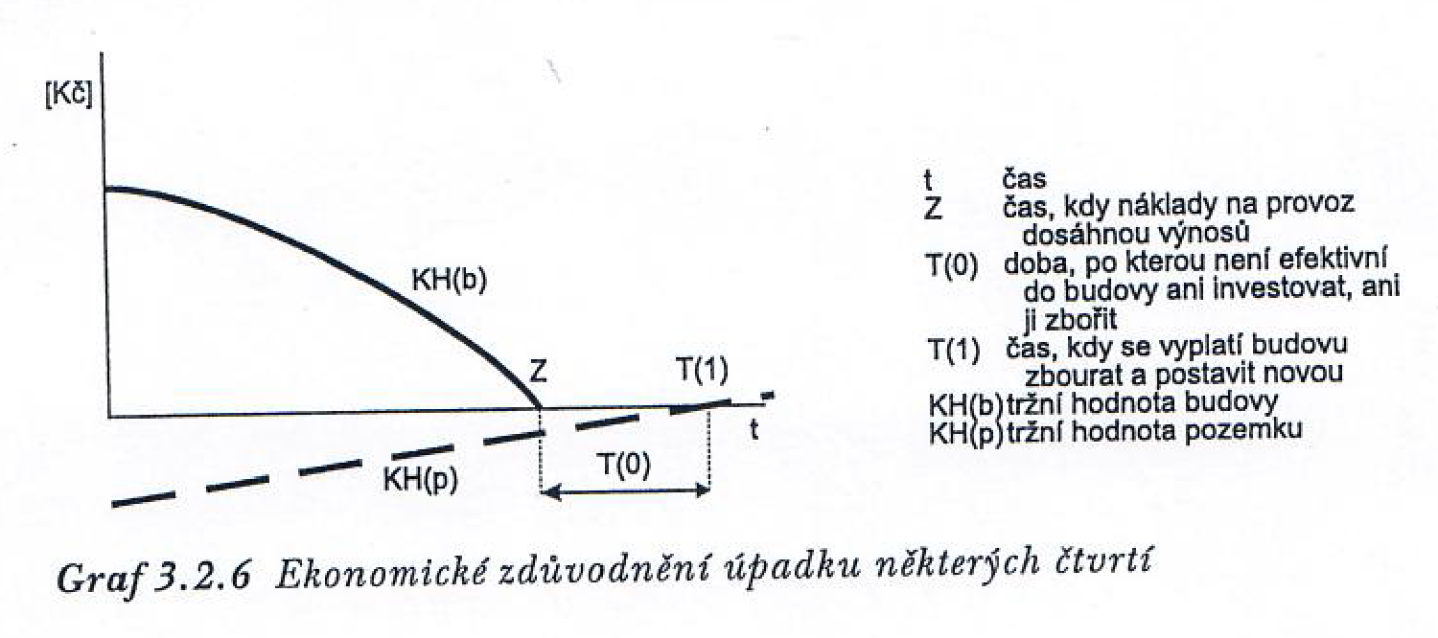
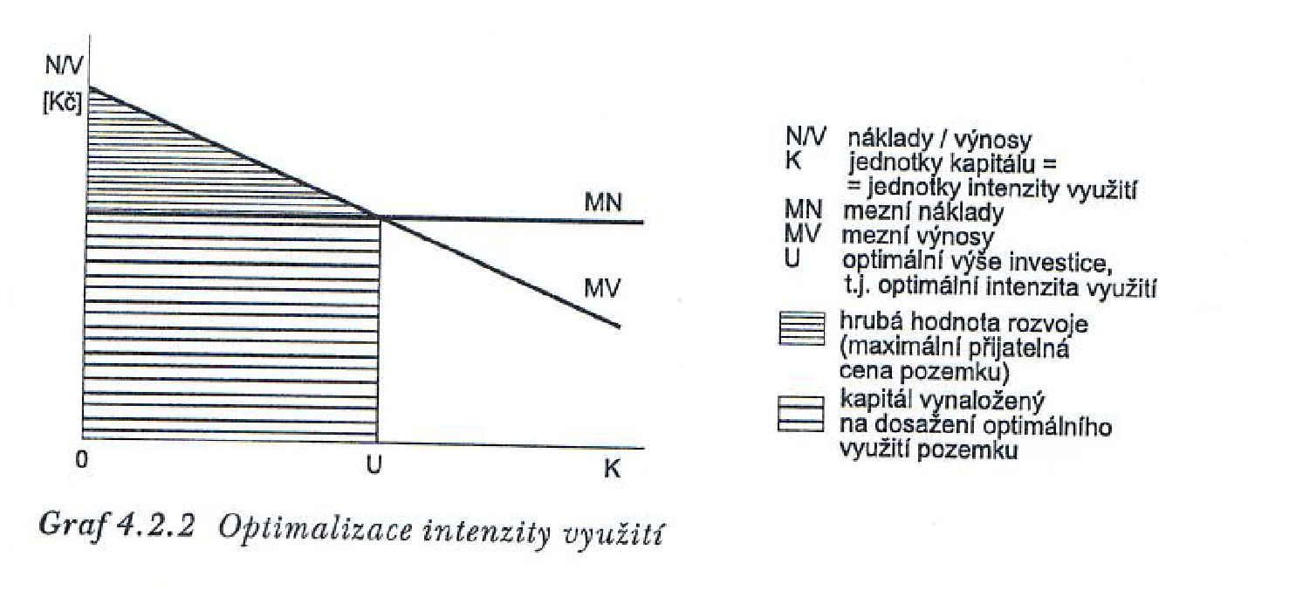

Slide 45
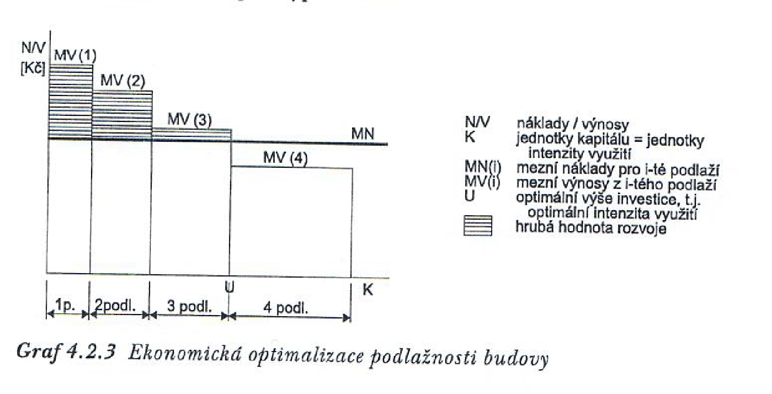

Slide 46
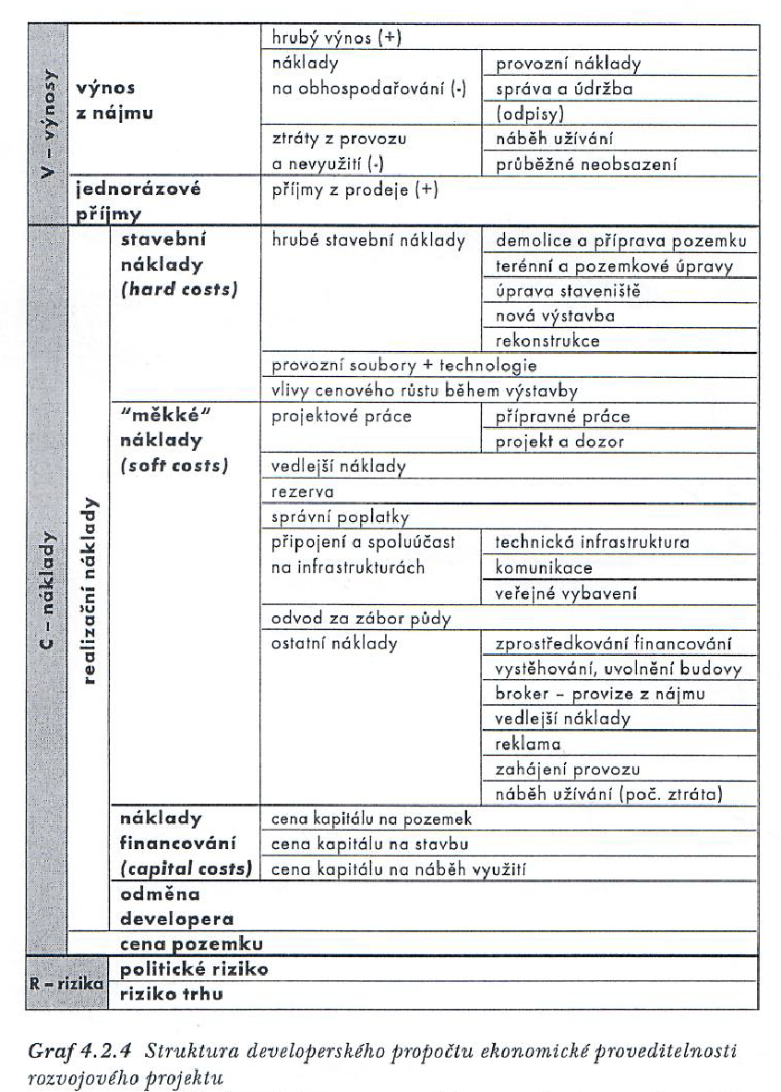

Slide 47
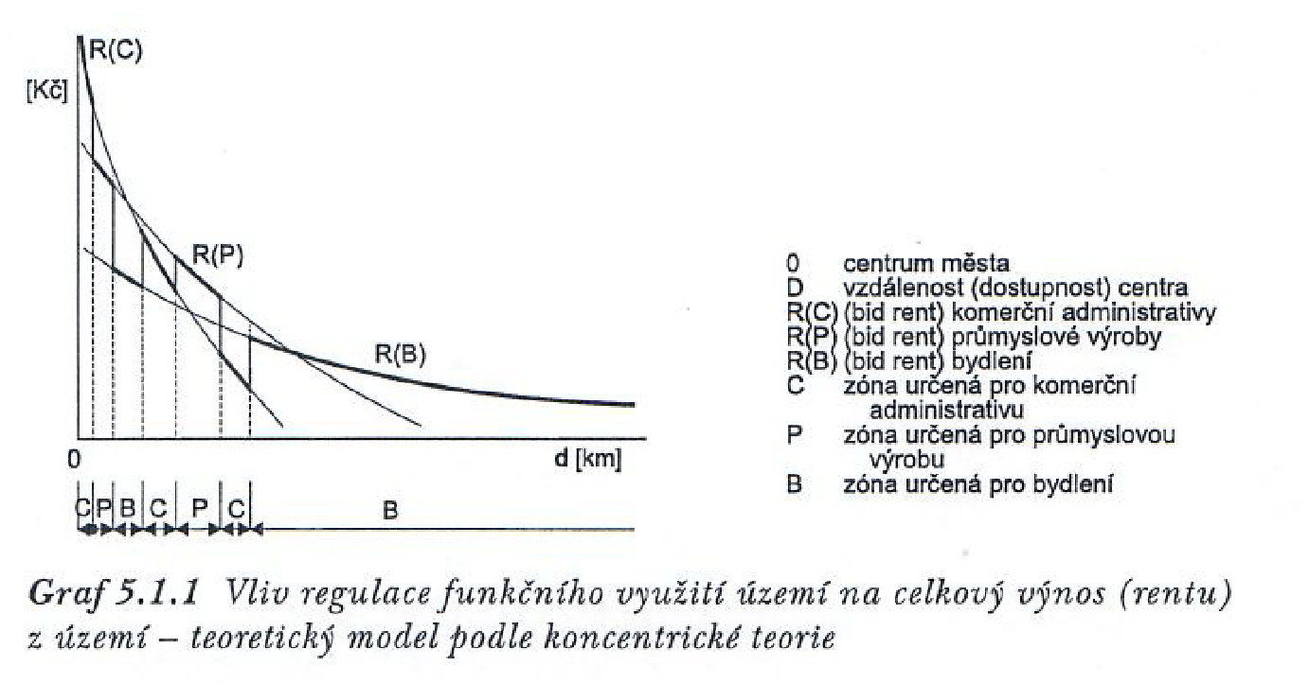

Slide 48
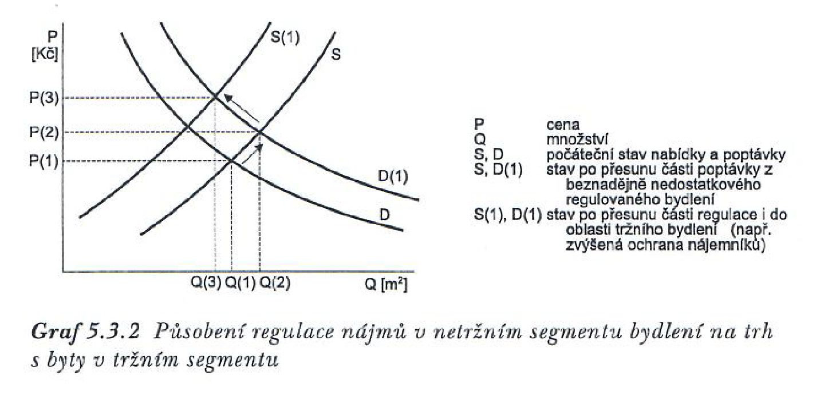

Slide 49
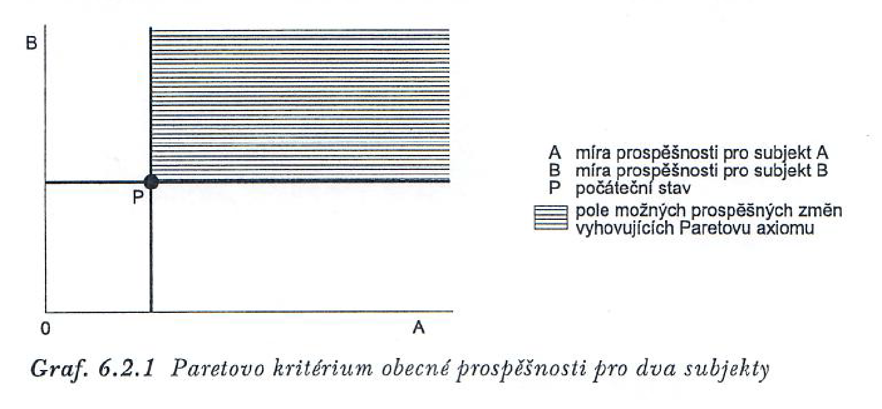

Slide 50
